Slide 1
臺北市十二年國民基本教育
108學年
適性入學宣導
教務主任郭建誠
中華民國108年02月26日

Slide 2
簡報大綱
政策架構
108高中課綱與大學考招連動
國中教育會考
108基北區適性入學管道
  免試入學
  適合學術傾向學生的入學管道
  適合職業傾向學生的入學管道
  其他
適性入學重要日程
相關資源網站

Slide 3
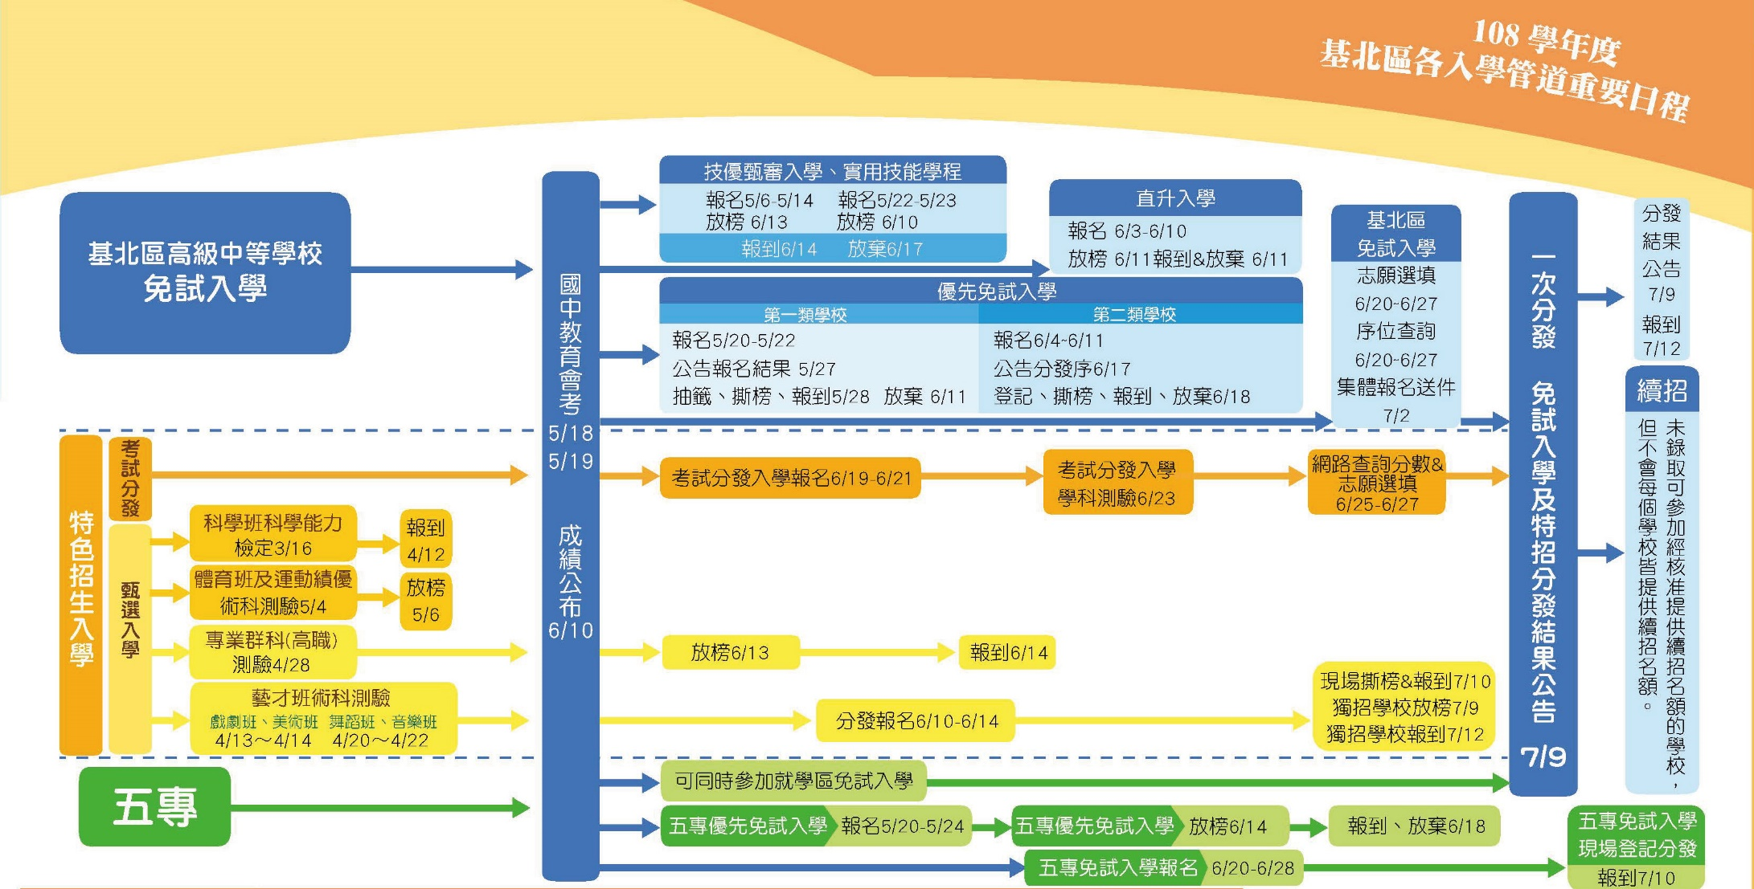
108學年基北區入學管道重要日程

Slide 5
十二年國教免學費政策
高職:(五專前三年)全面免學費；
高中:家戶所得148萬元以下免學費；148萬元
以上，就讀私校依戶籍所在縣市補助
5000或6000元(臺北市)。
綜合高中：高一比照高職免學費，高二、三依
所選學程比照高職或高中方式辦理。

Slide 6
108高中課綱與大學考招連動

Slide 7
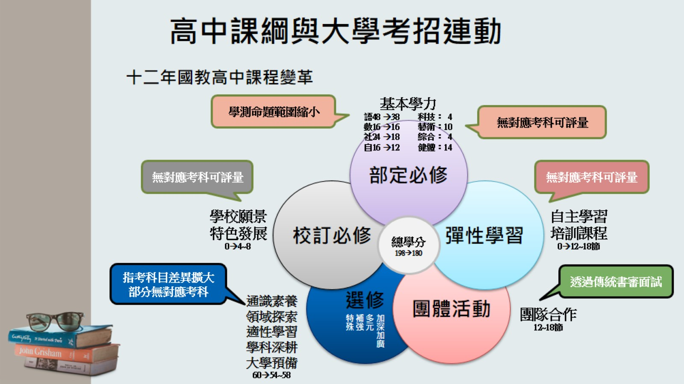
高中課綱與大學考招連動

Slide 8
國中教育會考

Slide 9
國中教育會考各考試科目之時間及題數
考試科目 |  | 時間 | 題數 | 結果呈現
國文 |  | 70分鐘 | 45～50題 | 分為「精熟」(A)、「基礎」(B)和「待加強」(C)3等級。 【在精熟(A)等級分別標示A++（精熟等級前25%）及A+（精熟等級前26%～50%），並在基礎(B)等級分別標示B++（基礎等級前25%）及B+（基礎等級前26%～50%）】 成績計算方式可詳見教育部國中教育會考網站：http://cap.ntnu.edu.tw/
英語 | 閱讀 | 60分鐘 | 閱讀40～45題 (占總成績80%)
 | 聽力 | 25分鐘 | 20～30題 (占總成績20%)
數學 |  | 80分鐘 | 27～33題 選擇題25～30題(占總成績85%) 非選擇題2~3題(占總成績15%)
社會 |  | 70分鐘 | 60～70題
自然 |  | 70分鐘 | 50～60題
寫作測驗 |  | 50分鐘 | 1題 | 分為一至六級分
※「寫作測驗」及「數學非選擇題」必須要用黑色墨水筆作答。

Slide 10
108年 國中教育會考考試日期和時間
 | 108年5月18日（六） |  | 108年5月19日（日）
上 午 | 8:20-8:30 | 考試說明 | 8:20-8:30 | 考試說明
 | 8:30-9:40 | 社會 | 8:30-9:40 | 自然
 | 9:40-10:20 | 休息 | 9:40-10:20 | 休息
 | 10:20-10:30 | 考試說明 | 10:20-10:30 | 考試說明
 | 10:30-11:50 | 數學 | 10:30-11:30 | 英語(閱讀)
 |  |  | 11:30-12:00 | 休息
 |  |  | 12:00-12:05 | 考試說明
 |  |  | 12:05-12:30 | 英語(聽力)
下 午 | 13:40-13:50 | 考試說明
 | 13:50-15:00 | 國文
 | 15:00-15:40 | 休息
 | 15:40-15:50 | 考試說明
 | 15:50-16:40 | 寫作測驗

Slide 11
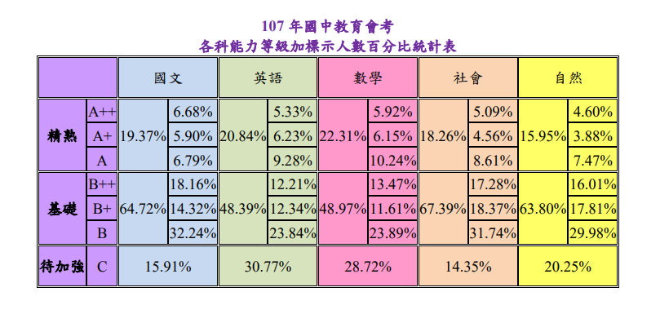
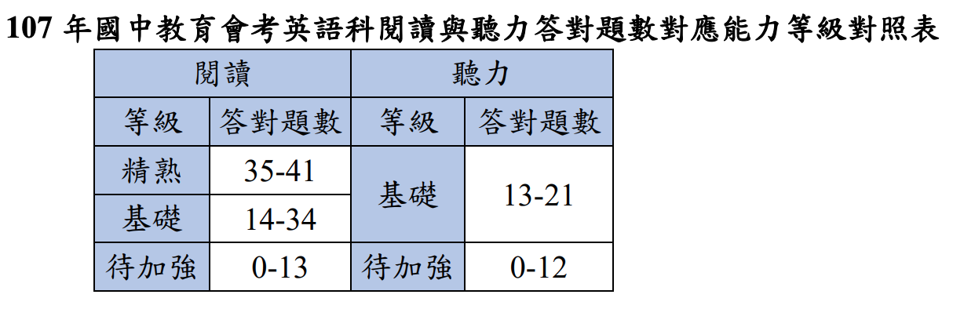
107年國中教育會考各科能力
等級加標示人數百分比統計表
英語科閱讀與聽力能力等級人數百分比統計表

Slide 12
108年基北區適性入學管道

Slide 13
108年基北區適性入學管道
免試入學 | 直升入學
 | 優先免試入學(一類、二類)
 | 免試入學
 | 技優甄審入學
 | 產業特殊需求類科
 | 實用技能班
 | 高職學校獨立招生
特色招生 | 甄選入學 | 藝才班
 |  | 體育班
 |  | 科學班
 |  | 職業類科
 | 考試分發入學
其他 | 建教合作班
 | 重點運動項目
 | 未受政府補助私校獨立招生
身心障礙適性輔導安置

Slide 14
108學年基北區免試入學方案特點
「1次分發到位」
「5個志願序為1群組」
「總績分108」

Slide 15
免試入學超額比序項目

Slide 16

超額比序及分發作業範例（1)
總積分(108)
志願序(36)+多元學習表現(36)+教育會考(36)
比序開始
多元學習表現
積分(36)
均衡學習(21)+服務學習(15)
國文(7)+數學(7)+英語(7)
+社會(7)+自然(7) +寫作(1)
會考總積分(36)
A++ | A+ | A |  | B++ |  | B+ |  | B |  | C
7 | 6 | 5 |  | 4 |  | 3 |  | 2 |  | 1
6級 | 5級 |  | 4級 |  | 3級 |  | 2級 |  | 1級
1分 | 0.8分 |  | 0.6分 |  | 0.4分 |  | 0.2分 |  | 0.1分
Notes:
16

Slide 17
超額比序及分發作業範例（2)
志願積分採計說明
36分 | 第1至第5志願
35分 | 第6至第10志願
34分 | 第11至第15志願
33分 | 第16至第20志願
32分 | 第21至第30志願
志願序積分
各科會考標示
國文
數學
英語
社會
自然
寫作
增額人數5%內直接增額錄取
增額人數高於5%時，依選填志願順序錄取
6
Notes:
17

Slide 18
108年臺北市優先免試入學方案

Slide 19
核心精神
臺北市國中應屆畢業生選擇單一志願優先免試入學。
鼓勵就近入學。

Slide 20
重要日程(第一類)
108/05/20(一)至108/05/22(二)中午12時：
選填志願與報名
108/05/27(一)招生學校公告報名結果(11:00)
108/05/28(二)登記(09:00~10:00)
公開抽籤、撕榜、報到(10:00~12:00)
108/06/11(二)報到後聲明放棄錄取資格(08:00~12:00)
*不看會考成績 已報到且未放棄者不得報名 第二類優免及基北區免試入學

Slide 21
重要日程(第二類)
108/06/04(二)至108/06/11(二)中午12時：
優先免試入學選填志願與報名
108/06/10(一)寄發國中教育會考成績單並開放網路查詢
108/06/17(一)招生學校公告分發序(11:00)
108/06/18(二)登記(09:00~10:00)
現場撕榜報到(10:00~12:00)
108/06/18(二)報到後聲明放棄錄取資格(13:00~15:00)
*要看會考成績 已報到且未放棄者不得報名 基北區免試入學

Slide 22
優先免試入學招生範圍： 本市國中應屆畢業生

Slide 23
108年臺北市優先免試辦理學校
第一類(請以簡章為準!)
 | 校名(招生人數)
私立學校 | 協和祐德高中(116)、金甌女中(180)、強恕高中(81)、滬江高中(125)、大誠高中(60)、景文高中(115)、泰北高中(195)、十信高中(122)、育達高職(585)、東方工商(63)、喬治工商(72)、開平餐飲(40)、稻江護家(175)、開南商工(206)、稻江高商(105)、惇敘工商(83)
進修部(學校) | 東方工商(60)、喬治工商(72)、強恕高中(36)、大誠高中(24)、泰北高中(30)、稻江高商(30)、開平餐飲(36) 南華高中(120)、志仁高中(200)

Slide 24
108年臺北市優先免試辦理學校
第二類(請以簡章為準!)
 | 校名(招生人數)
公立學校 | 西松高中(17)、中崙高中(39)、永春高中(50)、和平高中(40)、大直高中(40)、明倫高中(27)、成淵高中(35)、華江高中(58)、大理高中(25)、景美女高(140)、萬芳高中(50)、南港高中(52)、育成高中(95)、內湖高中(69)、麗山高中(42)、南湖高中(27)、陽明高中(30)、百齡高中(37)、復興高中(194)、中正高中(100)、松山家商(154)、松山工農(182)、大安高工(61)、木柵高工(150)、南港高工(216)、內湖高工(168)、士林高商(148) 未參與辦理學校：大同高中、中山女高、北一女中、成功高中、松山高中、建國中學、國立學校（師大附中、政大附中）

Slide 25
108年臺北市優先免試辦理學校
第二類(請以簡章為準!)
 | 校名(招生人數)
私立學校 | 大同高中(126)、靜修女中(147)、文德女中(36)、方濟高中(12)、達人女中(43)、衛理女中(18)
進修部 | 大安高工(50)、士林高商(40)

Slide 26
108年臺北市優先免試招生名額
第一類
  私立高中：994位
  私立高職：1,329位
  私立進修學校：608位
第二類
  公立高中：1,167位
  公立高職：1,079位
  私立高中：382位
  公立進修學校：90位
(實際招生名額以簡章為準!)

Slide 27
第一類
志願選擇：
  本市國中學生擇定一所高級中等學校報名。
學生按照學校公告之報名結果，辦理現場登記、公開抽籤、撕榜、報到。(不進行比序)
不進行比序

Slide 28
第一類：登記、公開抽籤、撕榜、報到(1)
-實際作法請以簡章為準!
項目 | 時間 | 說明
登記 |  | 學生親自或由家長（或法定代理人）辦理登記，逾期視同放棄抽籤、撕榜資格。 一校一科未超額者，完成登記即視同報到，不需進行抽籤及撕榜。
公開抽籤 （取得分發序） |  | 需按時完成登記者方能參加公開抽籤作業。 公開抽籤分以下二階段進行： (1)第一階段：於現場公開以電腦程式隨機產生抽籤 順序。 (2)第二階段：依抽籤順序進行現場人工公開抽籤， 取得分發序。 先取得抽籤序 再取得分發序 再進行撕榜 撕榜後視同報到

Slide 29
第二類
志願選擇：
  本市國中學生擇定一所高級中等學校報名。
第二類超額比序：
  依基北區高級中等學校免試入學超額比序方式辦理。
  要進行比序:依基北區高級中等學校免試入學超額比序方式辦理。

Slide 30
第二類超額比序方式
比照108學年度基北區高級中等學校免試入學超額比序方式(108方案)。
志願序積分：皆為36分(因單一志願)
多元學習表現積分：佔36分
國中教育會考積分：佔36分

Slide 31
第二類公告分發序
各招生學校以招生名額2倍公告分發序名單，學生按照學校公告之分發序，於簡章規定時間至指定地點依序辦理現場登記、撕榜、報到作業。
分發序名單: 不代表是錄取名單
因為是以招生名額2倍公告分發序名單

Slide 32


適合學術傾向學生的入學管道
科學班甄選入學
特色招生考試分發入學

Slide 33

科學班甄選入學相關說明

Slide 34
設班目的
提供具科學潛能之高級中等學校優秀學生適性發展機會。
開設及發展特殊科學教育學程，提供優越之教學環境及卓越師資，培養學生從事個別科學研究之能力和創造力，充分發揮天賦潛能。
培育兼具人文素養與科學專業知能之科學傑出人才，厚植國家之高素質科技人才及國家競爭力。
資料來源：普通型高級中等學校科學班實施計畫

Slide 35
招生流程與方式
甄選錄取：
  科學能力檢定（除數理學科外，語文能力列入科學能力檢定項目，語文能力包括國文及英文。 ）
  實驗實作（通過科學能力檢定後始得參加，項目由各校自訂，如：科學觀察表現、實驗、實作、論辯推理、專文閱讀理解、面談等方式進行）實驗實作之項目與繳交費用，各校簡章規定。

Slide 36
108學年度辦理科學班甄選入學學校
 | 招生學校 | 合作辦理大學 | 招生人數
北區 | 建國高中 | 臺灣大學 | 30
 | 北一女中 | 臺灣大學 | 30
 |  | 臺師大
 | 師大附中 | 臺師大 | 30
 |  | 陽明大學
36

Slide 37
特色招生考試分發入學相關說明

Slide 38
基北區108學年度特色招生 考試 分發入學學校
編號 | 就學區別（校數） | 辦理學校校名 | 招生班名 | 招生班數 | 招生名額
1 | 基北區 (3校) | 政大附中 | 英語國際特色班 | 1 | 36
2 |  | 師大附中 | 資訊科學特色班 | 1 | 35
3 |  | 麗山高中 | 資訊科學特色班 | 1 | 30

Slide 39
基北區108學年度特色招生考試分發入學學校
測驗科目
學校 | 特色班別名稱 | 學科測驗科目
政大附中 | 英語國際特色班 | 英文 (閱讀、聽力)
師大附中 | 資訊科學特色班 | 數學、運算思維
麗山高中 | 資訊科學特色班 | 數學、運算思維

Slide 40
考試科目時間規劃表
108 年 6 月 23 日(星期日)
上午
預備 | 第一節 | 預備 | 第二節
 |  | 10:30 | 10：40～12：20
 |  | 英語文 (閱讀測驗60分鐘+聽力試卷預備 與說明10分鐘+英聽30分鐘)
8:30 | 8：40～9：40 | 10:30 | 10：40～12：00
數學 (選擇題 60 分鐘) |  | 資訊 (選擇題 60-80 分鐘)
實際考試時間，以招生簡章所載為準

Slide 41
入學管道簡介
會考成績為入學門檻
師大附中:會考數學A++且其他四科均達A+以上或數學科A++且其他四科中有三科達A++以上
政大附中:會考成績符合以下一項即可
(一)5科均達A以上。
(二)4科達A+以上。
(三) 3科達A++以上。

Slide 42
考試準備方向
各校所規劃特色課程應具之先備知識與能力。(詳見各校招生簡章)
採電腦測驗單一選擇題型之科目，試題相較於國中會考，屬中間偏難。
考生可參考各校簡章之試題範例與去年之考古題。

Slide 43

適合職業傾向學生的入學管道
技優甄審入學
特色招生專業群科甄選入學
產業特殊需求類科
實用技能學程
產學攜手合作計畫
建教合作班
五專免試入學
43

Slide 44
技優甄審入學
申請資格：
  1.國際技能競賽，獲得優勝以上名次
  2.全國技藝技能競賽，獲得優勝獲佳作以上名次
  3.全國中小學科學展覽，獲得優勝以上名次
  4.其他參加國際特殊技藝技能競賽，獲得優勝以上名次
  5.各縣市技藝技能競賽、科學展覽，獲得優勝以上名次
  6.領有丙級以上技術士證
  7.應屆畢(結)業生技藝教育課程成績優良

Slide 45
技優甄審入學
積分核算：僅得擇優採一項計算積分
項目 | 得獎名次 | 積分
國際技能競賽（包括科技展覽） | 優勝以上 | 100
 | 未得獎 | 95
全國性技藝技能競賽 | 第一名、第二名、第三名 | 主辦95 協辦80
 | 第四名至優勝或佳作 | 主辦80 協辦65
全國中小學科學展覽會、臺灣國際科學展覽會 | 第一名、第二名、第三名 | 95
 | 第四名至優勝或佳作 | 80
其他國際性特殊技藝技能競賽 | 第一名、第二名、第三名 | 95
 | 第四名至優勝 | 80
各縣（市）政府主辦報經本部備查之技藝技能比賽及科學展覽（不包括成果展）優勝者 | 第一名、第二名、第三名（特優） | 70
 | 第四名、第五名、第六名（優等） | 65
 | 佳作（甲等） | 60
領有技術證士 | 領有丙級以上技術士證或相當於丙級以上之單一級技術士證 | 50
應屆畢（結）業生技藝教育課程成績優良，技藝教育課程職群成績（與國中在校學習領域評量成績無涉）達該班PR值七十以上者（得擇優一職群成績採計得分） | PR值（百分等級）九十以上 | 50
 | PR值（百分等級）八十以上未達九十 | 45
 | PR值（百分等級）七十以上未達八十 | 40

Slide 46
108學年度辦理學校現況 1/2
特色招生專業群科甄選入學--臺北市
校名 | 特色招生科/班 | 招生名額
士林高商 | 廣告設計科 | 34
 | 資料處理科 | 24
松山家商 | 廣告設計科 | 24
惇敘工商 | 機械科(金屬工藝人才班) | 12
 | 建築科-木工達人特色班 | 16
 | 電機科-水電與空調實務班 | 16
 | 汽車科-進口車輛技術人才專班 | 20
 | 汽車科-柴油車輛維修班 | 12
 | 汽車科-汽車生活顧問養成班 | 12
 | 汽車科-車輛板噴技術人才班 | 12
金甌女中 | 商業經營科-時尚經營微型創業班 | 25
 | 觀光事業科-遊程設計與導覽精英班 | 25
 | 應用外語科日文組-日文創意聲優班 | 50
 | 應用外語科英語組-職場英語達人班 | 50
 | 多媒體設計科-文創影音剪輯班 | 25

Slide 47
特色招生專業群科甄選入學--臺北市
108學年度辦理學校現況 2/2
校名 | 特色招生科/班 | 招生名額
育達家商 | 餐飲管理科-烘焙實務廚藝專班 | 50
協和祐德高中 | 汽車科-重型機車維修班 | 45
景文高中 | 應用外語科英文組–航空服務特色班 | 15
 | 資訊科-AI機器人班 | 15
 | 廣告設計科-動漫及創意設計班 | 15
 | 室內空間設計科-住家及商店設計班 | 20
 | 商業經營科-電商行銷班 | 10
滬江高中 | 廣告設計科-數位文創班 | 30
 | 餐飲管理科-烘焙專班 | 40
 | 室內空間設計科-空間美學班 | 30
 |  | 50
稻江高商 | 觀光事業科-五星旅館專才實務班
東方工商 | 多媒體應用科-文創專班 | 30

Slide 48
特色招生甄選入學
--專業群科(高職)（臺北市）
入學方式：除辦理術科測驗（如實驗、面試、實作、表演等項目）外，亦得參採國中教育會考成績做為錄取門檻。
重要日程：
  線上填寫報名資料：108年3月11日至3月19日
  報名： 108年3月18日至3月21日
  術科測驗：108年4月28日
  術科測驗成績公告： 108年5月20日
  放榜：108年6月13日
  報到：108年6月14日
  放棄：108年6月17日上午11時前
  遞補：108年6月17日下午5時前

Slide 49
產業特殊需求類科
產業特殊需求類科，指該類科具有下列二款以上情形者：
一、傳統、重要及基礎之行職業，具有急迫需求或轉型困難。
二、產業技術傳承困難，有人力斷層之虞。
三、學生就讀意願或就業意願較低。
四、設施、設備投資成本高。
  產特就學優待：
  對學生之補助：
  在校期間3年免學費及雜費(免申請、無門檻)
  對學校之補助：
  業務費、補救教學費、實習實驗費、設備費
  低收入戶子女優先入學

Slide 50
產業特殊需求類科
  報名資格：
須同時符合學歷條件之一和特別條件之一
  ▓ 學歷條件
    國中或同等學歷
    丙級技術士證或相當於丙級以上技術士證
  ▓ 特別條件
    低收入戶子女 ●中低收入戶子女
    失業勞工子女 ●特殊境遇家庭子女
    育幼院童 ●農漁民子女
    軍公教遺族 ●身心障礙人士子女
    原住民

Slide 51
108學年產業特殊需求類科優先入學
--承辦學校：新北瑞芳高工
教育部國民及學前教育署產業特殊需求類科獎補助作業要點
基北區108學年度：9校7群12科164名
機械群：模具科、鑄造科、板金科、
配管科
動力機械群：重機科
土木與建築群：土木科
設計群：陶瓷工程科
農業群：農場經營科
海事群：航海科、輪機科
水產群：漁業科、水產養殖科
優點特色
選讀適用科別，享有學費、雜費補助

Slide 52
實用技能學程入學
課程設計是延續國中技藝教育課程，為具有技藝傾向、就業意願和想學習一技之長的學生所設計的學習環境。
曾選習國中技藝教育學生優先分發
承辦學校：國立基隆海事

Slide 53
107學年度實用技能學程開班現況
基北區:總辦理學校: 12校 總開設班級:22班
(舉例)
學校名稱 | 職群與科別 | 上課時段 | 班級數
穀保學校財團法人新北市穀保高級家事商業職業學校 | 餐旅群 餐飲技術科 | 日間 | 1
新北市私立能仁高級家事商業職業學校 | 美容造型群 美髮技術科 | 夜間 | 1
 | 餐旅群 餐飲技術科 | 夜間 | 1
新北市私立醒吾高級中學 | 美容造型群 美顏技術科 | 夜間 | 1
 | 商業群 商用資訊科 | 夜間 | 3
 | 餐旅群 旅遊事務科 | 夜間 | 2
國立基隆高級海事職業學校 | 食品群 烘焙食品科 | 日間 | 1
國立基隆高級商工職業學校 | 設計群 廣告技術科 | 日間 | 1
基隆市私立培德工業家事職業學校 | 動力機械群 汽車修護科 | 日間 | 1
基隆市私立輔大聖心高級中學 | 餐旅群 餐飲技術科 | 日間 | 1
 | 動力機械群 汽車修護科 | 日間 | 1
基隆市私立光隆高級家事商業職業學校 | 美容造型群 美髮技術科 | 夜間 | 1

Slide 54
產學攜手合作計畫 1/2
四合一合作模式：高職＋技專校院＋產業界
＋勞動部職訓中心

Slide 55
產學攜手合作計畫 2/2
優點特色＝學歷＋工作
高職學生可透過甄審升讀合作的技專校院(學歷)
成為合作廠商員工(工作)
106學年度辦理情形(臺北市)
校數：2校
班數：2班
核定學生數：50人

Slide 56
建教合作班
一、輪調式：學校與建教合作機構以二班為單位實施輪調，一班在校上課，另一班在建教合作機構接受職業技能訓練。
二、階梯式：學校之一年級及二年級學生在校接受基礎及專業理論教育，三年級在建教合作機構接受職業技能訓練。
三、實習式：學校依各年級專業課程需求，在不調整課程架構之前提下，使學生於寒暑假或學期中至建教合作機構接受職業技能訓練。

Slide 57
五專免試入學
各五專得訂定採計之比序項目，並以積分作為分發依據。
Notes:
57

Slide 58
五專免試入學
  五專優先免試入學就學區為全國一區。
  招收對象為國中應屆畢業生。
可依志向網路選填30個校科（組）為志願，經由招生委員會以電腦統一分發。
  學生可分別向北、中、南區聯合免試入學招生委員會報名，但各區限選擇一所五專招生學校申請。
優先免試
聯合免試

Slide 59
108學年度五專聯合免試入學超額比序
主項目
多元學習表現
技藝優良
弱勢身分
均衡學習
適性輔導
其他
國中教育會考
以上7項比序順序由各校自訂
分項目
以下5科比序順序由各校自訂
競賽
服務學習
日常生活表現評量
體適能
國文
英語
數學
社會
自然
以上4項比序順序由各校自訂
服務學習時數與基北區認定不同，此為每學期滿8小時為1分，上限7分。
寫作測驗
國中教育會考
3等級4標示

Slide 60


Slide 61
五專優免重大招生變革
自108學年度起「五專優先免試入學」招生管道，佔五專各校科組核定招生名額至多60%為原則，提供超過10,000個招生名額，讓有志學子更有機會能夠就讀五專理想科組，適性選擇邁入技職，為新的學習生涯跨出第一步。
辦理時間在國中教育會考後、各區五專聯合免試入學報名與高級中等學校各就學區志願選填之前。
Notes:
有些老師可能知道去年五專優先免試的名額只占核定名額的30%，導致有些學生明明有機會可以上的卻被擠掉的情形，今年為了改善這種狀況，我們將名額提高至60%為上限，讓有興趣就讀五專的同學能夠提早的就位。

Slide 62

108學年度優免招生學校一覽表
北部 |  | 中部 | 南部
北科大 | 北商大 | 臺中科大 | 高科大 | 臺南護專
大華科大 | 慈濟科大 | 虎尾科大 | 大同技術學院 | 美和科大
致理科大 | 醒吾科大 | 弘光科大 | 東方設計大學 | 輔英科大
臺北城市科大 | 蘭陽技術學院 | 南開科大 | 文藻外語大學 | 慈惠護專
德霖科大 | 經國管理學院 | 仁德護專 | 中華醫事科大 | 樹人護專
黎明技術學院 | 華夏科大 |  | 敏惠護專 | 育英護專
台北海洋科大 | 馬偕專校 |  | 崇仁護專 | 正修科大
耕莘專校 | 聖母專校 |  | 南臺科大 | 澎湖科大
新生專校 | 聖約翰科大 |  | 高餐大 | 臺東專科學校
南亞技術學院 | 龍華科大 |  | 和春技術學院
臺灣觀光學院 | 康寧大學

Slide 63
五專優先免試入學
「超額比序總積分」採計項目
五專優先免試入學超額比序總積分採計項目包含：「多元學習表現（含服務學習及競賽）」、「技藝優良」、「弱勢身分」、「均衡學習」、「國中教育會考（含寫作測驗）」以及「志願序」。
「護理科」及「國立五專招生學校」皆均須採計國中教育會考成績；私立五專招生學校除護理科外，由各校自訂是否採計國中教育會考成績

Slide 64
五專優先免試入學
超額比序項目積分對照表
主項目 | 分項目 | 單項積分上限 | 積分上限 | 主項目 | 積分上限
多元學習表現 | 競賽 | 7分 | 15分 | 技藝優良 | 3分
 |  |  |  | 弱勢身分 | 3分
 | 服務學習 | 15分
 |  |  |  | 均衡學習 | 21分
國中教育會考 | 國文、數學、英語、自然、社會 | 各科6.4分 | 32分 | 志願序(1~30) | 26分
 | 寫作測驗 | 1分 | 1分 | 總積分【上限】 | 101分

Slide 65
其他重點提醒
高級中等學校各就學區優先免試入學及五專優先免試入學可同時報名，但二者皆錄取時，僅能擇一報到(108.6.18)。
五專優先免試入學錄取且報到者，若未依簡章規定日期前辦理放棄錄取資格，則不可報名北、中、南區五專聯合免試入學。

Slide 66
108學年度北、中、南區五專聯合免試入學

Slide 67
五專聯合免試入學招生簡介
應屆或非應屆畢業生皆可報名
分北、中、南3區辦理招生
各區聯合免試入學限報名申請1所五專招生學校(一區一校，最多報名3校)
錄取方式皆採「現場登記分發報到」方式

Slide 68
北區五專聯合免試入學招生學校（含宜蘭、花蓮）
國立臺北科技大學 | 國立臺北商業大學 | 致理科技大學
慈濟科技大學 | 醒吾科技大學 | 臺北城市科技大學
華夏科技大學 | 大華科技大學 | 宏國德霖科技大學
台北海洋科技大學 | 黎明技術學院 | 蘭陽技術學院
聖約翰科技大學 | 經國管理暨健康學院 | 龍華科技大學
聖母醫護管理專科學校 | 南亞技術學院 | 耕莘健康管理專科學校
馬偕醫護管理專科學校 | 新生醫護管理專科學校 | 臺灣觀光學院

Slide 69
積分採計項目與權重範例
招生學校 | OO科技大學 |  |  | 登記分發人數倍率 | 2倍
招生科組及名額 |  | 積分採計項目與權重 |  | 同分比序項目順位
科別 | 一般生名額 | 採計項目 | 權重 | 1.多元學習表現 2.均衡學習 3.弱勢身分 4.適性輔導 5.技藝優良 6.全民英檢 7.國中教育會考 8.日常生活表現評量 9.競賽 10.服務學習 11.體適能 12.數學 13.英語 14.國文 15.社會 16.自然 17.數學(3等級4標示) 18.英語(3等級4標示) 19.國文(3等級4標示) 20.社會(3等級4標示) 21.自然(3等級4標示) 22.寫作測驗
會計資訊科 | 34 | 多元學習表現 | 1.5
財務金融科 | 34 | 技藝優良 | 1
財政稅務科 | 34 | 弱勢身分 | 1
國際貿易科 | 34 | 均衡學習 | 1.5
企業管理科 | 34 | 適性輔導 | 1
資訊管理科 | 34 | 國中教育會考 | 1.5
應用外語科 | 34 | 其他(全民英檢) | 1
合計 | 238
學校自訂

Slide 70
五專聯合免試入學
超額比序項目積分對照表
主項目 | 分項目 | 單項積分上限 | 積分上限 | 主項目 | 積分上限
1. 多 元 學 習 表 現 | 競賽 | 7分 | 16分 | 2.技藝優良 | 3分
 |  |  |  | 3.弱勢身分 | 2分
 | 服務學習 | 7分
 |  |  |  | 4.均衡學習 | 6分
 | 日常生活表現評量 | 4分
 |  |  |  | 5.適性輔導 | 3分
 | 體適能 | 6分 |  | 6.國中教育會考 | 15分
 |  |  |  | 7.其他 | 5分

Slide 71
其他重點提醒
高級中等學校各就學區免試入學及各區五專聯合免試入學可同時報名，但二者皆錄取時，僅能擇一報到。
雖可同時報名多區之五專聯合免試入學，但各區招生學校現場登記分發日期皆訂於同一天辦理且須攜帶學歷(力)證件正本，故同時被多區通知到現場時，僅能擇一所招生學校參加現場登記分發。
請務必注意現場登記分發報到通知單寄送時間(108.7.5)，並準時前往參加現場分發。

Slide 72
藝術才能班特色招生暨
體育班甄選入學

Slide 73
藝術才能班招生管道
聯合辦理的招生管道分成2個
(一)甄選入學聯合分發
1.需參加聯合術科測驗
2.線上報名
3.成績採計與選校登記序號(依甄選總成績)
(二)競賽表現入學
1.優異競賽成績
(依藝術才能類學生競賽表現採認參照標準進行書面審查)
2.審查結果送鑑定是否通過

Slide 74
甄選入學招生作業
藝才班報名
兩階段
招生作業
術科
測驗
術科測驗
(4/14-4/15)
分發作業
(6/11-6/15)
國中
教育會考
分發
作業

Slide 75
※戲劇班全國僅核定臺北市立復興高級中學1班辦理特色招生甄選入學。
108學年度藝術才能班招生名額
藝術 才能班 | 北區 | 中區 | 南區 | 桃園區 | 獨招 | 合計
音樂班 | 14校/420人 | 7校/205人 | 6校/180人 | － | 3校/90人 | 30校/895人
美術班 | 15校/448人 | 10校/292人 | 7校/210人 | 4校/120人 | 3校/90人 | 39校/1160人 (國立苑裡高級中學跨區)
舞蹈班 | 6校/180人 | － | 6校/170人 | － | 1校/30人 | 13校/380人
戲劇班 | － | － | － | － | 1校/30人 | 1校/30人
合計 |  |  |  |  |  | 2465人

Slide 76
藝術才能班特色招生甄選入學
招生作業分術科測驗及分發作業二階段辦理：
(一）術科測驗：不得施以學科成就測驗
1.音樂班考主修(樂器)、副修(樂器)、視唱、聽寫、樂理及基礎和聲5科
2.美術班考素描、水彩、水墨及書法4科
3.舞蹈班考芭蕾、現代舞、中國舞、即興與創作4科
4.戲劇班考創意思維、口語表達、專長表演3科
（二）分發作業：以術科測驗分數及學生志
願作為入學依據，並得以國民中學教育
會考成績為入學門檻。

Slide 77
貳、108學年度體育班
甄選入學簡介
Notes:
77

Slide 78

1.體育班招生管道分成3種：
(1)多數招生名額採獨招
(2)部分招生名額採甄審及甄試2個管道
2.高級中等學校體育班辦理特色招生甄選入學，係依術
科測驗分數作為入學依據。
3.術科測驗內容包括基礎體能、專項技術及運動成就表
現等，由學校依體育班發展運動種類及特色課程內容
，設計考科及計分方式。招生方式得由學校選擇採取
獨立或聯合招生方式為之，招生範圍則不受免試就
學區限制，各校可跨區招生，學生也可跨區報考。

Slide 79

特色招生甄選入學 ---體育班
招生種類及名額
招生範圍
招生方式
錄取依據
  1.107學年度計有104校
  辦理，招生班級數計
  117 班，招生名額共
  4039名。
  2.108學年度各校招生名
  額公布於教育部體育
  署網站電子公告欄。
  不受就學區限制，學生得跨區報考
  學校得採獨立或聯合招生方式為之
  依術科測驗分數為錄取依據

Slide 80
運動績優生升學管道
甄審
甄試
單獨招生
  甄審係以國際運動競賽成就為報名門檻，作為分發之標準，為外加招生名額。
  以運動競賽成就為報名門檻，並加考學科(國、英、數、自然及社會)及部分專長須參加術科檢定，為內含之招生名額。
  其招生規定由各校擬訂，報主管機關核定；除依中等以上學校運動成績優良學生升學輔導辦法第19條第2項規定條件，並由主管教育行政機關核准，得採外加3%名額方式辦理外，其名額為內含之招生名額。
甄審及甄試由教育部辦理，單獨招生由學校辦理。

Slide 81
其他入學管道
（含特殊身份學生入學）

Slide 82
未接受政府補助之私校獨招
108申辦學校
東山高中、薇閣中學、復興實中、
延平中學、再興中學、奎山實中、
靜心中學
各校詳細招生資訊可詳見各校網站及招生簡章

Slide 83
技術型單科型學校獨招
108申辦學校
全校性獨招：華岡藝校、開平餐飲學校
部分類科獨招：開南商工、喬治工商、
東方工商、
大安高工進修學校
各校詳細招生資訊可詳見各校網站及招生簡章

Slide 84
特殊身分學生入學
適用對象：
原住民生、身心障礙生、蒙藏生、政府派赴國外工作子女、境外優秀科學技術人才子女、僑生、退伍軍人及運動成績優良學生等。
免試入學：
(1)報名人數未超過招生名額時，全額錄取。
(2)報名人數超過招生名額時，先以原始分數與一般生進行序。如仍未錄取，則依相關規定加分後之分數再以外加名額2％與同類特殊生進行比序不占一般生名額。

Slide 85
特殊身分學生入學
特色招生入學：
依其入學的加分優待方式辦理，外加名額以招生名額2％計算。
除免試入學外，特殊生於加分後，須達一般生之最低錄取標準，方得錄取。

Slide 86
特殊身分學生入學
身心障礙生適性輔導安置
除參加適性輔導安置外，亦可志願參加免試入學或特色招生入學，並得保留原先適性輔導安置之名額；若於免試入學及特色招生入學中皆未能錄取或對結果不滿意，仍可回歸原先適性輔導安置的學校，但僅能選擇一個錄取結果報到。

Slide 87
108學年個人序位區間查詢
基北區免試入學個人序位查詢規劃
6/20-6/27
扣掉已經入學的名額
  基本資料
  多元學習表現
  108會考成績：各科等級標示、
  會考總積分、
  序位區間百分比
  107會考成績：
  各科等級標示、
  會考總積分、
  序位區間百分比

Slide 88
報告完畢
感謝聆聽

